Slide 1


PLATFORM ENGINEERING · TALLER
Migración de servicios legacy con agentes Kiro de AWS
Automatizar un proceso, no apostar a un prompt.
Osmond Pomare
Cristhian Castillo
Lead Platform Engineer
Lead Platform Engineer
Notes:
Presentación: Osmond Pomare y Cristhian Castillo, Lead Platform Engineers en Nequi. Taller de migración de servicios legacy usando agentes Kiro de AWS.

Slide 2






AGENDA
El recorrido de hoy
?
01
02
03
04
05
06
07
Contexto
Motivación
La pregunta
Cómo lo hacíamos
Solución con Kiro
Taller
Trabajo futuro
Notes:
Agenda: contexto, motivación, la pregunta central, cómo migrábamos antes, la solución con Kiro, el taller práctico y el trabajo futuro.

Slide 3





01 · CONTEXTO
De una idea a un Neobanco… con legado incluido
Ej.: versiones de la misma funcionalidad separadas por ramas
deuda técnica acumulada ↑
Idea
Experimentar y probar
Crecer rápido
Neobanco
Causas a resaltar
Proyecto evolutivo que nació de una idea
Una sola tecnología para todo
10 años de evolución de la nube pasados por alto
El tiempo: factor natural de deuda técnica
Notes:
Nequi nació de una idea y evolucionó a un Neobanco; la mantenibilidad del código legacy es inevitable. Al experimentar no se priorizaron prácticas de mantenibilidad a largo plazo: hay tecnologías sin soporte y versionado extraño, por ejemplo un proyecto con varias versiones de la misma funcionalidad separadas por ramas.

Slide 4




02 · MOTIVACIÓN
Mantener el legado cuesta cada vez más
Dos curvas que se cruzan
Conceptual
Talento escaso
Sin soporte
Difícil encontrar devs expertos en tecnologías legacy
Cerrar vulnerabilidades obliga a reemplazar dependencias
Equipos que se pisan
Resiliencia y escala
Más devs sobre los mismos componentes = más conflictos
Frameworks y librerías nuevas no soportan el stack actual
Ilustrativo, sin datos. Aunque “todo ya está escrito”, cada cambio obliga a validar que nada más se rompa.
Notes:
Los costos de mantenibilidad aumentan: es difícil encontrar developers con experiencia en tecnologías legacy y, al perder soporte, cerrar vulnerabilidades obliga a reemplazar dependencias. El time to market disminuye porque cada cambio exige validar que el resto no se impacte. Con más developers sobre los mismos componentes aumentan los conflictos, y los frameworks nuevos de resiliencia, escalabilidad y elasticidad no soportan el stack actual.

Slide 5
03 · LA PREGUNTA
¿Qué hacemos con el legado?
¿Cómo lo migramos?
Notes:
La pregunta central: ¿qué hacemos con el legado y cómo lo migramos?

Slide 6




04 · CÓMO LO HACÍAMOS (SIN IA)
Ya migrábamos: bajo demanda, según la prioridad del negocio
Negocio
Técnica
Developer
Servicios críticos · disponibilidad
Actualización del stack tecnológico
“Divide y
vencerás”
Temas regulatorios
1
Evaluar framework (Spring)
o, por evolución:
2
Pruebas de concepto
Entender el legado, crear el proyecto destino y migrar por capas, en un orden cuidadoso.
Migrar
Producción
3
Decisión de migrar
Evolucionar
Estabilizar
+
QA · Integración · DevOps
Siguiente slide →
Migrar → producción → estabilizar → acelerar la evolución del producto.
Notes:
Hace un par de años, sin IA, ya migrábamos bajo demanda según prioridad y necesidad del negocio: primero servicios críticos por disponibilidad o temas regulatorios, o por evolución negociando con producto una fase de migración, producción y estabilización antes de acelerar. Técnicamente: revisar un framework como Spring, hacer pruebas de concepto y decidir; actualización del stack incluyendo QA, pruebas de integración y DevOps. Desde el developer: divide y vencerás.

Slide 7







04 · DIVIDE Y VENCERÁS
El proceso manual del developer, paso a paso
01
02
03
04
05
06
07
08
Entender el legado
Crear proyecto destino
Objetos de datos
Integraciones: BD y APIs
Lógica de negocio
Cuidar la mensajería
Ambientes de prueba
Producción
Canary deployment
10%
90%
Liberación gradual del tráfico
■ Servicio migrado
Camino antiguo ■
Notes:
Proceso del developer: revisar y entender el código legado, crear el proyecto destino y migrar primero los objetos de datos, luego integraciones con terceros (bases de datos y APIs), la lógica de negocio y cuidar la mensajería. Después, ambientes de prueba y producción con canary deployment: 10% del tráfico por el servicio migrado y 90% por el camino antiguo.

Slide 8
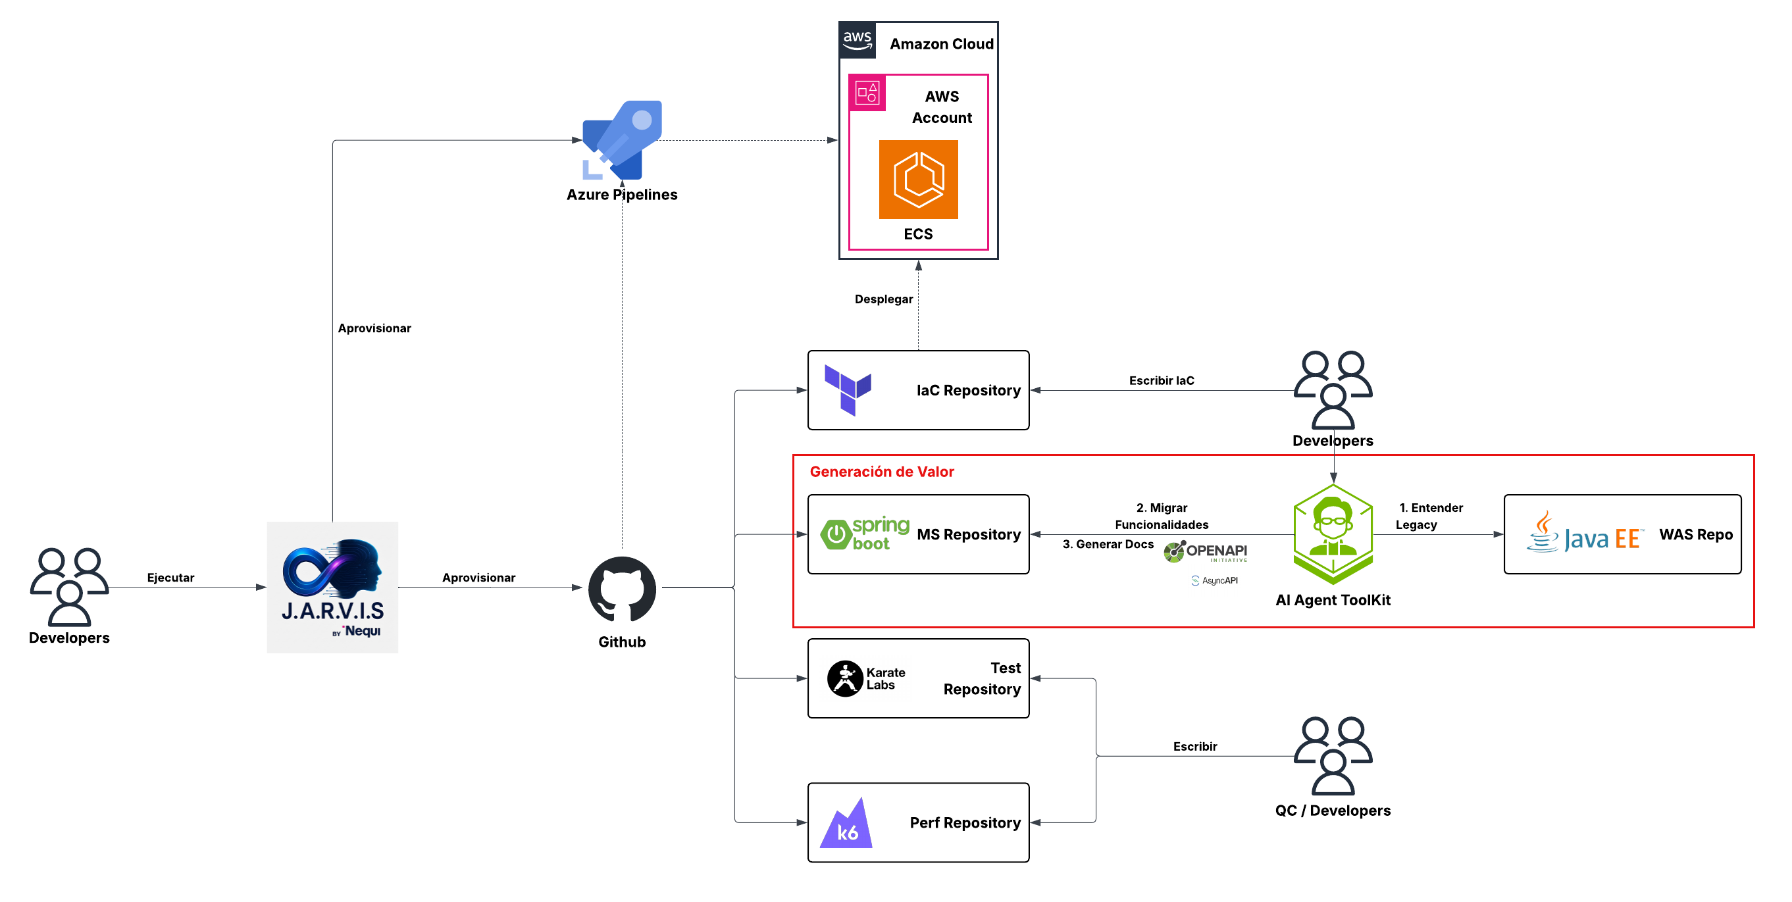
05 · GENERACIÓN DE VALOR
Generación de valor
Notes:
Generación de valor: los developers ejecutan J.A.R.V.I.S, que aprovisiona GitHub y Azure Pipelines. Desde GitHub se crean los repositorios de IaC (Terraform), microservicio (Spring Boot), pruebas (Karate) y performance (k6). El recuadro de Generación de Valor muestra al AI Agent ToolKit: 1) entender el legado (WAS Repo, Java EE), 2) migrar funcionalidades al MS Repository y 3) generar documentación (OpenAPI / AsyncAPI). Los developers escriben IaC, QC/Developers escriben pruebas y el despliegue va a ECS en la cuenta de AWS.

Slide 9






05 · SOLUCIÓN PROPUESTA
Automatizar el proceso, no delegar un prompt
La apuesta
El proceso automatizado
> “Por favor, migra el componente X”
Describimos el proceso que un developer seguía y lo ejecutamos como una secuencia de pasos diseñados y en el orden correcto.
✕
Resultado impredecible
✕
Sin orden ni estándar
Skills
Prompts
MCPs
✕
Difícil de repetir
Alta probabilidad de éxito, no una “apuesta”
Notes:
En vez de delegar un prompt como 'migra el componente X', describimos el proceso que un developer implementaba, para que con Skills, Prompts y MCPs se automatice siguiendo una secuencia de pasos cuidadosamente diseñados y en el orden correcto. Buscamos un resultado con alta probabilidad de éxito, no una apuesta.

Slide 10
05 · ¿POR QUÉ KIRO?
Una herramienta agéntica rápida, sencilla y clara para el developer
Código legacy
SECUENCIA ORDENADA
Servicio a migrar
1
Generar contexto
2
Proyecto base
Skills + Prompts
Kiro
El proceso descrito
3
Módulos estándar
Servicio migrado
Agente de migración
4
Datos e integraciones
MCPs
5
Lógica y mensajería
Herramientas y datos
Secuencia ilustrativa: refleja el orden del proceso manual automatizado.
Notes:
Kiro es una herramienta agéntica que permite realizar esta configuración de forma rápida, sencilla y, sobre todo, clara para el developer. Recibe el código legacy, el proceso descrito en Skills y Prompts, y los MCPs, y ejecuta la secuencia de pasos en orden. Nota: el orden de los pasos es ilustrativo, ajustar al flujo real del repositorio.

Slide 11
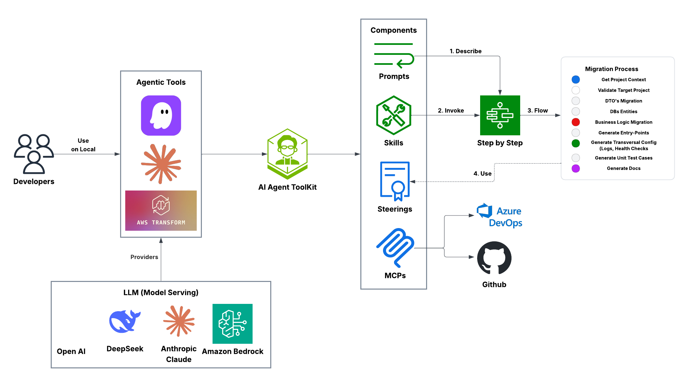
05 · COMPONENTES DEL TOOLKIT
Componentes del ToolKit
Notes:
Componentes del ToolKit: los developers usan en local herramientas agénticas (Kiro, Claude, AWS Transform), con modelos de distintos proveedores (OpenAI, DeepSeek, Anthropic Claude, Amazon Bedrock). El AI Agent ToolKit se compone de Prompts, Skills, Steerings y MCPs. 1) Los Prompts describen el proceso, 2) los Skills invocan el paso a paso, 3) el flujo recorre el Migration Process: obtener contexto del proyecto, validar el proyecto destino, migrar DTOs, entidades de BD, lógica de negocio, generar entry-points, configuración transversal (logs, health checks), pruebas unitarias y documentación; 4) los Steerings se usan como guía. Los MCPs conectan con Azure DevOps y GitHub.

Slide 12


05 · CLAVES DE LA PROPUESTA
Que la IA haga solo lo que debe hacer la IA
■ DETERMINÍSTICO · resultado exacto
GUIADO POR IA · con contexto ■
Generación de proyectos
Código estandarizado
Contexto es clave
Automatizar, no apostar
Se automatiza sin IA: resultado exacto según la base que necesita el proyecto.
Replicado 20 veces y funciona. ¿Por qué dejar que la IA lo haga diferente? Le indicamos cómo.
Agentes y Skills generan el contexto del proyecto con una estructura preestablecida para migrar.
Un proceso repetible, con orden y estándares, en lugar de un resultado al azar.
Notes:
Claves: automatizar un proceso y no apostar. La generación de proyectos se puede automatizar sin IA, garantizando un resultado exacto. Los módulos y piezas de código ya estandarizados (replicados 20 veces en muchos proyectos) se le indican a la IA en lugar de dejar que lo haga diferente. La generación de contexto es clave: lo que un equipo adquiere con el tiempo se genera con agentes y Skills, con estructura preestablecida y en función de la migración.

Slide 13




06 · TALLER
Manos a la obra
01
02
03
04
05
Instalen Kiro
Activen la licencia
Descarguen el repositorio
Ejecuten los pasos
Evidencien el resultado en su IDE
Resultado: servicio migrado en tu IDE
Notes:
Taller: 1) Instalen Kiro. 2) Activen la licencia. 3) Descarguen el repositorio. 4) Ejecuten los pasos indicados. 5) Evidencien el resultado en sus IDEs.

Slide 14



07 · TRABAJO FUTURO
De la máquina del developer a la organización
01
02
03
¿Cómo centralizar el agente?
¿Dónde almacenar el contexto?
Kiro Workflows
Equipo A
Equipo B
Agente central
Skills · Prompts · MCPs
Equipo C
Hoy:
máquina del dev
Mañana:
contexto compartido
El contexto que se acumula al migrar debe almacenarse y reutilizarse.
Explorar Kiro Workflows como siguiente paso del proceso de migración.
Un agente que todos los equipos puedan usar.
Notes:
Trabajo futuro: 1) cómo centralizar el agente para que lo usen distintos equipos; 2) cómo almacenar el contexto que hoy se acumula en la máquina de cada developer; 3) Kiro Workflows.

Slide 15
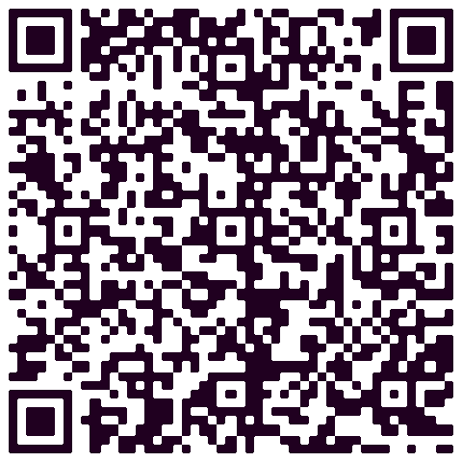

CIERRE ■
¡Gracias!
¿Preguntas?
Osmond Pomare · Cristhian Castillo · Platform Engineering
Conectemos en LinkedIn
Escanea el código →
Osmond Pomare
Cristhian Castillo
LinkedIn
LinkedIn
#ATuRitmo
Notes:
Cierre y espacio de preguntas.

